Slide 1
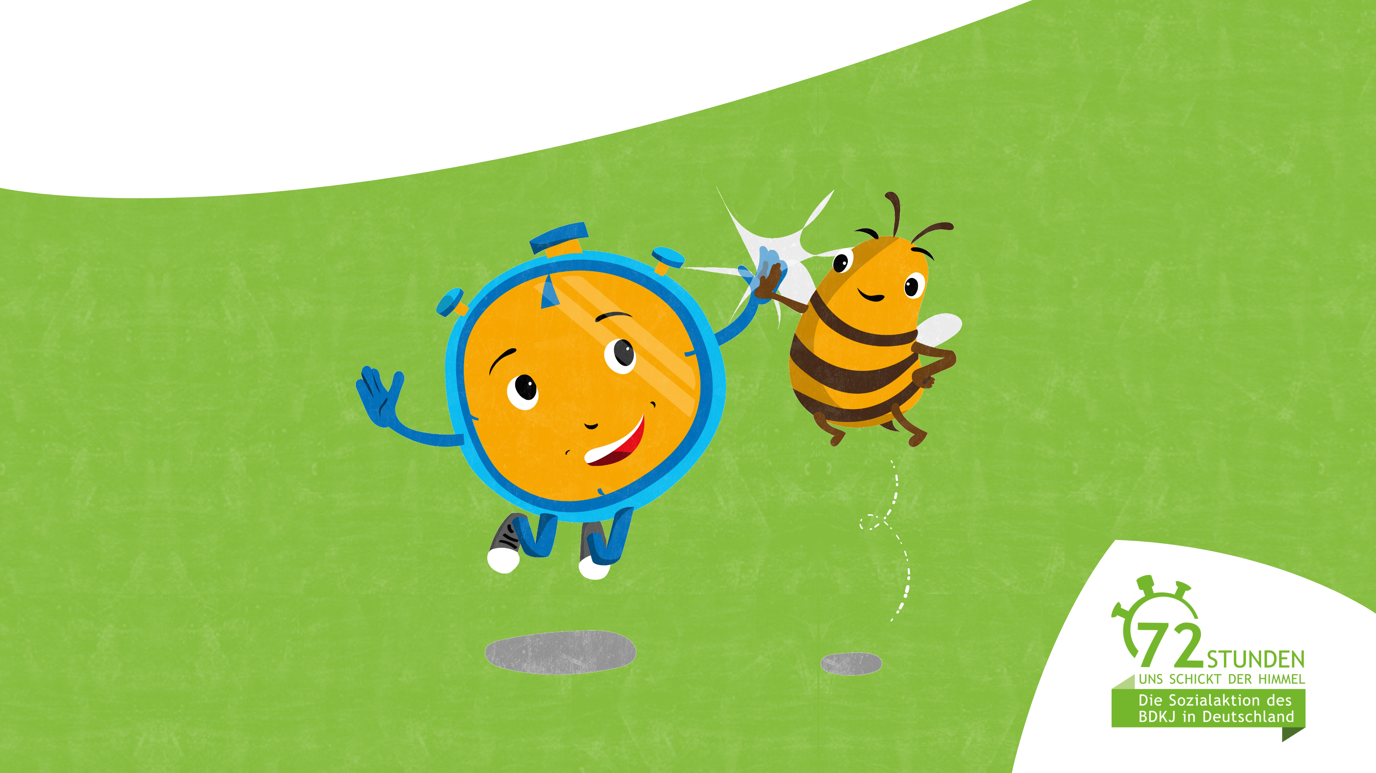
72-Stunden-Aktion
Kurz erklärt!

Slide 2


72-Stunden-Aktion
Uns schickt der Himmel

Slide 3
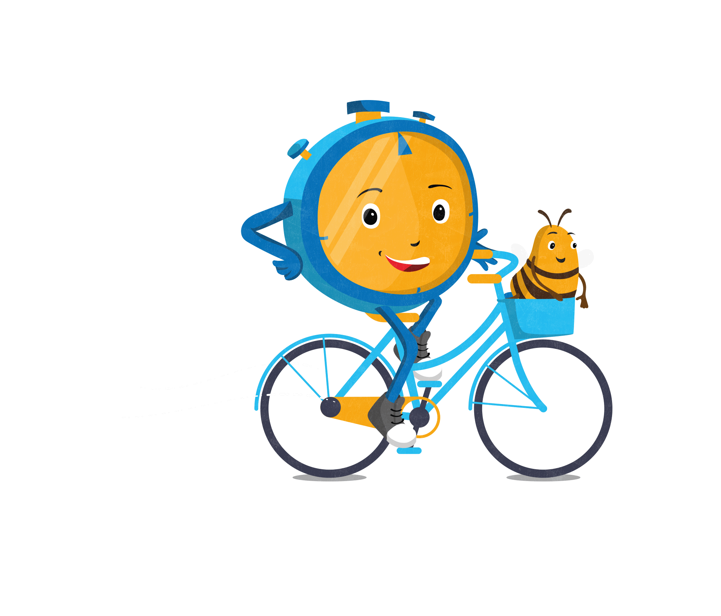
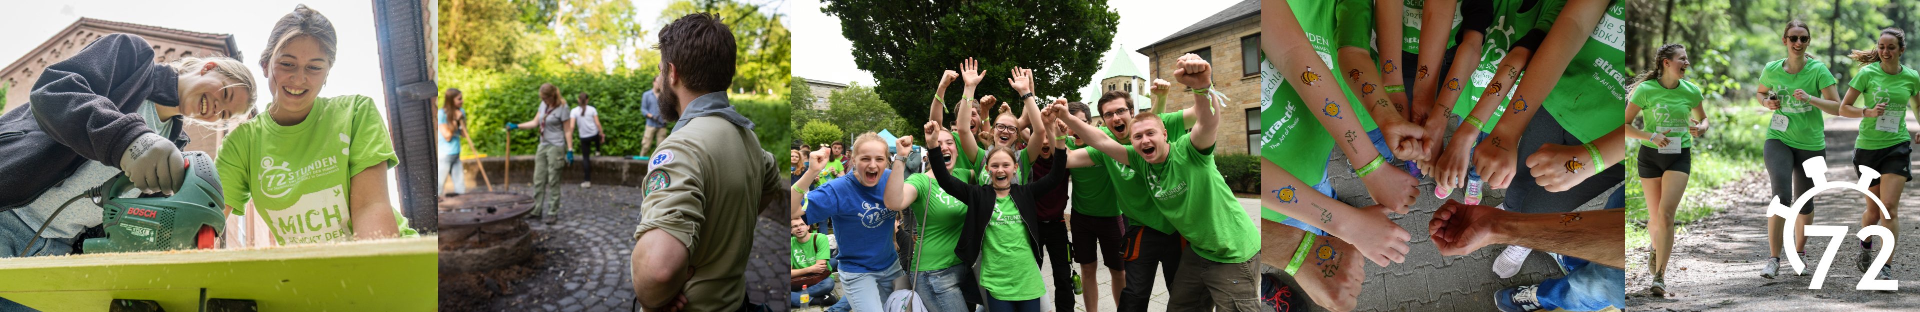
Was ist die 72-Stunden-Aktion?
Die 72-Stunden-Aktion 2024…
…ist eine dezentrale Sozialaktion des BDKJ und seiner Verbände.
…findet bundesweit statt.
…macht in 72 Stunden die Welt ein bisschen besser.

Slide 4
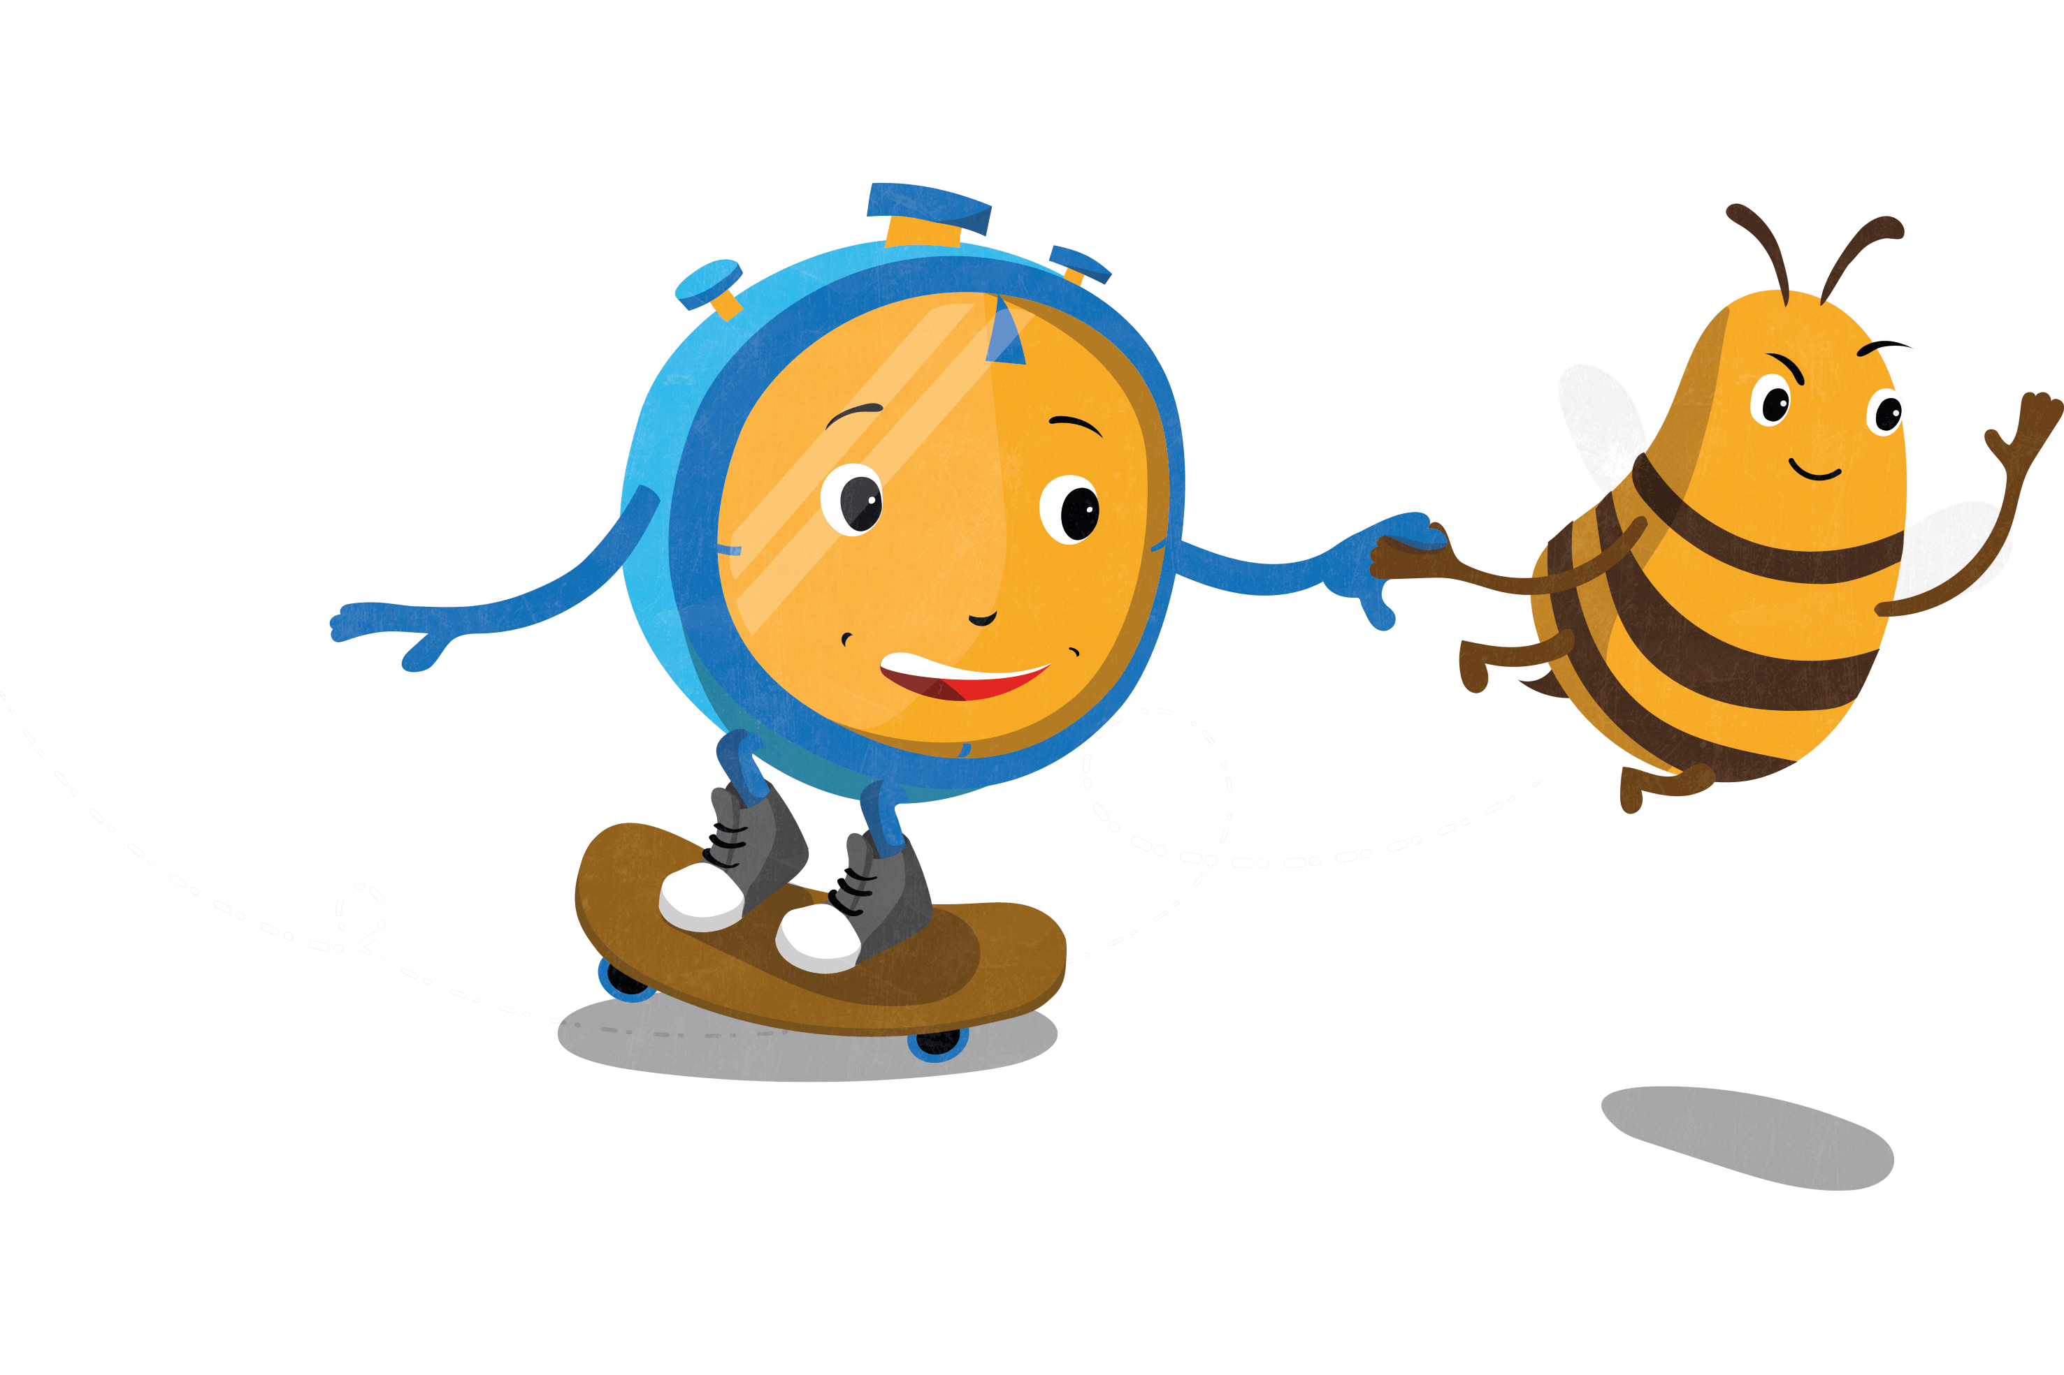
Was ist die 72-Stunden-Aktion?
In ganz Deutschland engagieren sich vom 18.-21. April 2024 junge Menschen eigenverantwortlich für ein soziales Projekt
Im Jahr 2019 haben über 160.000 Menschen mitgemacht und gemeinsam die Welt ein Stückchen besser gemacht

Slide 5
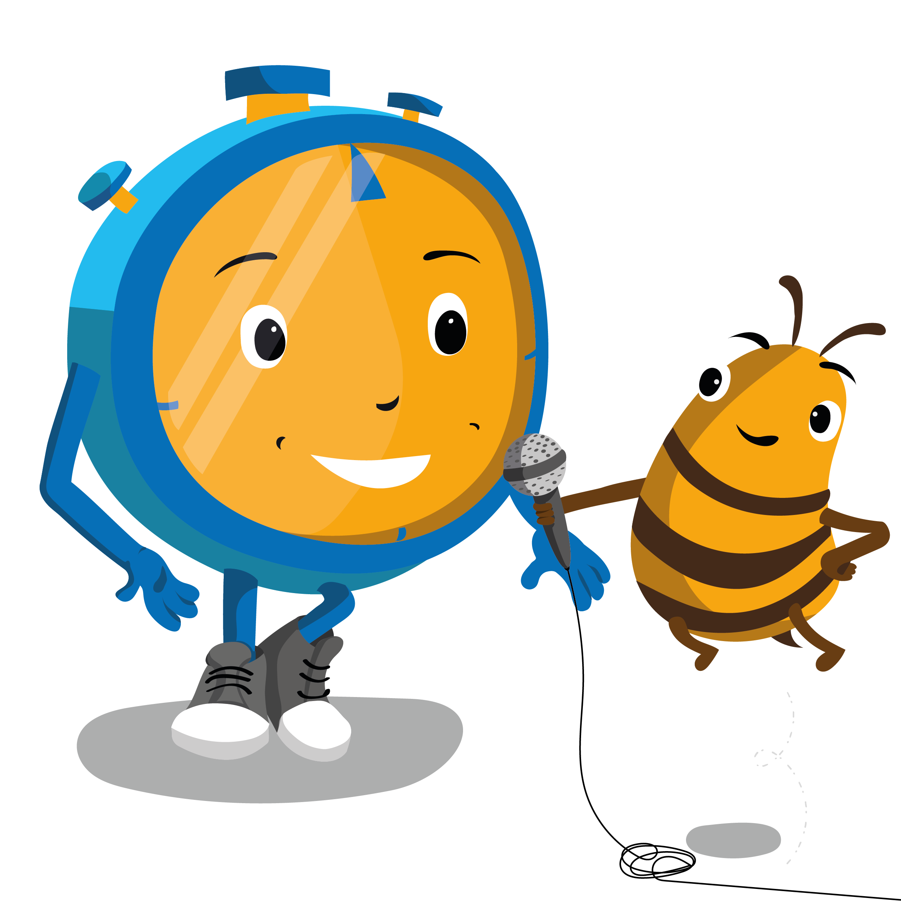
Die 72-Stunden-Aktion 2024
Bei der 72-Stunden-Aktion…
…führt ihr in drei Tagen ein Projekt durch.
…setzt ihr euch für ein soziales, ökologisches, politisches oder interreligiöses Thema ein.
…erlebt ihr die Vielfalt der katholischen Jugendverbände in der Zusammenarbeit mit anderen.
…verknüpft ihr sinnvolle Aktionen mit Spaß, Spontanität und Aufregung.
…seid ihr für und/oder mit anderen aktiv.

Slide 6
Wer kann mitmachen?
Gruppen aus den Verbänden des BDKJ
Andere kirchliche Gruppen
Gruppen anderer Institutionen
Alle anderen interessierten Menschen, die sich engagieren möchten
Wichtig ist der Wille sich für andere einzusetzen!

Slide 7
Zwei Projektvarianten
„Do-it“
Die Gruppe überlegt selbst, welches Projekt sie für andere und mit anderen in 72 Stunden umsetzen wollen.
„Get-it“
Erst beim Aktionsstart erfährt die Gruppe, welche Herausforderung in den kommenden drei Tagen auf sie wartet.
Ob die Get-it Variante bei euch angeboten wird, entscheidet der jeweilige Diözesanverband oder Ko-Kreis

Slide 8
Kooperiert mit anderen Gruppen
(Optional)
Lernt durch die 72-Stunden-Aktion neue Leute oder Einrichtungen kennen:
Organisiert euer Projekt in Kooperation mit einer anderen Gruppe oder Organisation (Flüchtlingsunterbringung, Behindertenwerkstatt, Jugendsozialarbeit).
Entweder ihr habt schon einen Partner, ihr wendet euch an den regionalen Ko-Kreis/Diözesanverband oder schaut nach dem Anmeldestart auf der Karte nach anderen Gruppen in eurer Nähe.

Slide 9
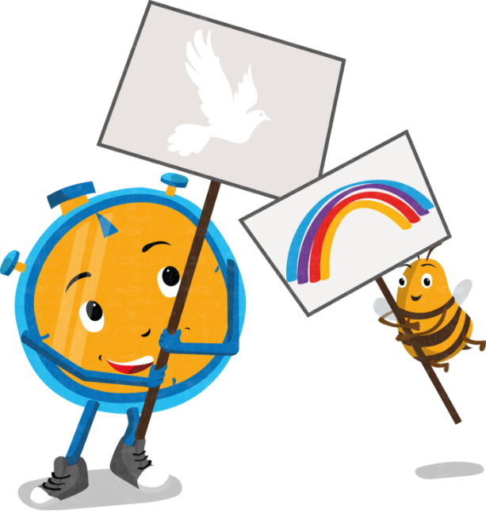
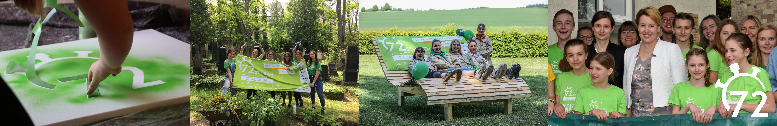
Projekt Ideen
Beispiele
Sponsorenlauf für den guten Zweck
Fest organisieren
Projekt mit einer Sozialeinrichtung
Obstbäume anpflanzen & Insektenhotels bauen
Den lokalen Spielplatz renovieren
und viel mehr…

Slide 10
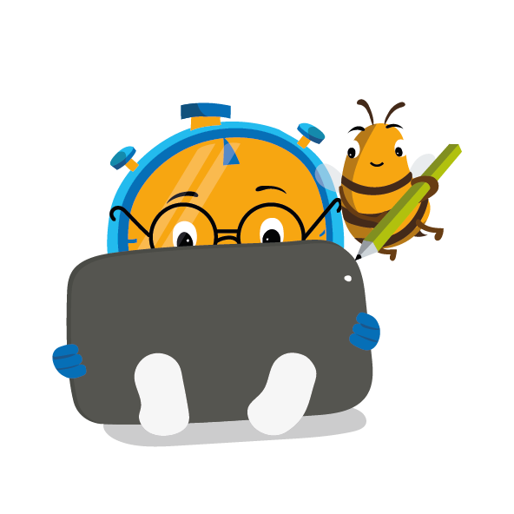
Wie kann ich mitmachen?
Die Anmeldung ist auf der Aktionswebseite möglich (www.72stunden.de/anmelden).
Dort könnt ihr euch als Gruppe anmelden.
Jede Gruppe bekommt eine eigene Seite unter www.72stunden.de

Slide 11
Und wie geht‘s dann weiter?
Sobald ihr Euch angemeldet habt erhaltet ihr bis zur Aktion Infos und Material für eine erfolgreiche Aktion!
Bei Fragen meldet Euch gerne bei uns oder eurem Diözesan-/Jugendverband! (www.72stunden.de/kontakt)

Slide 12
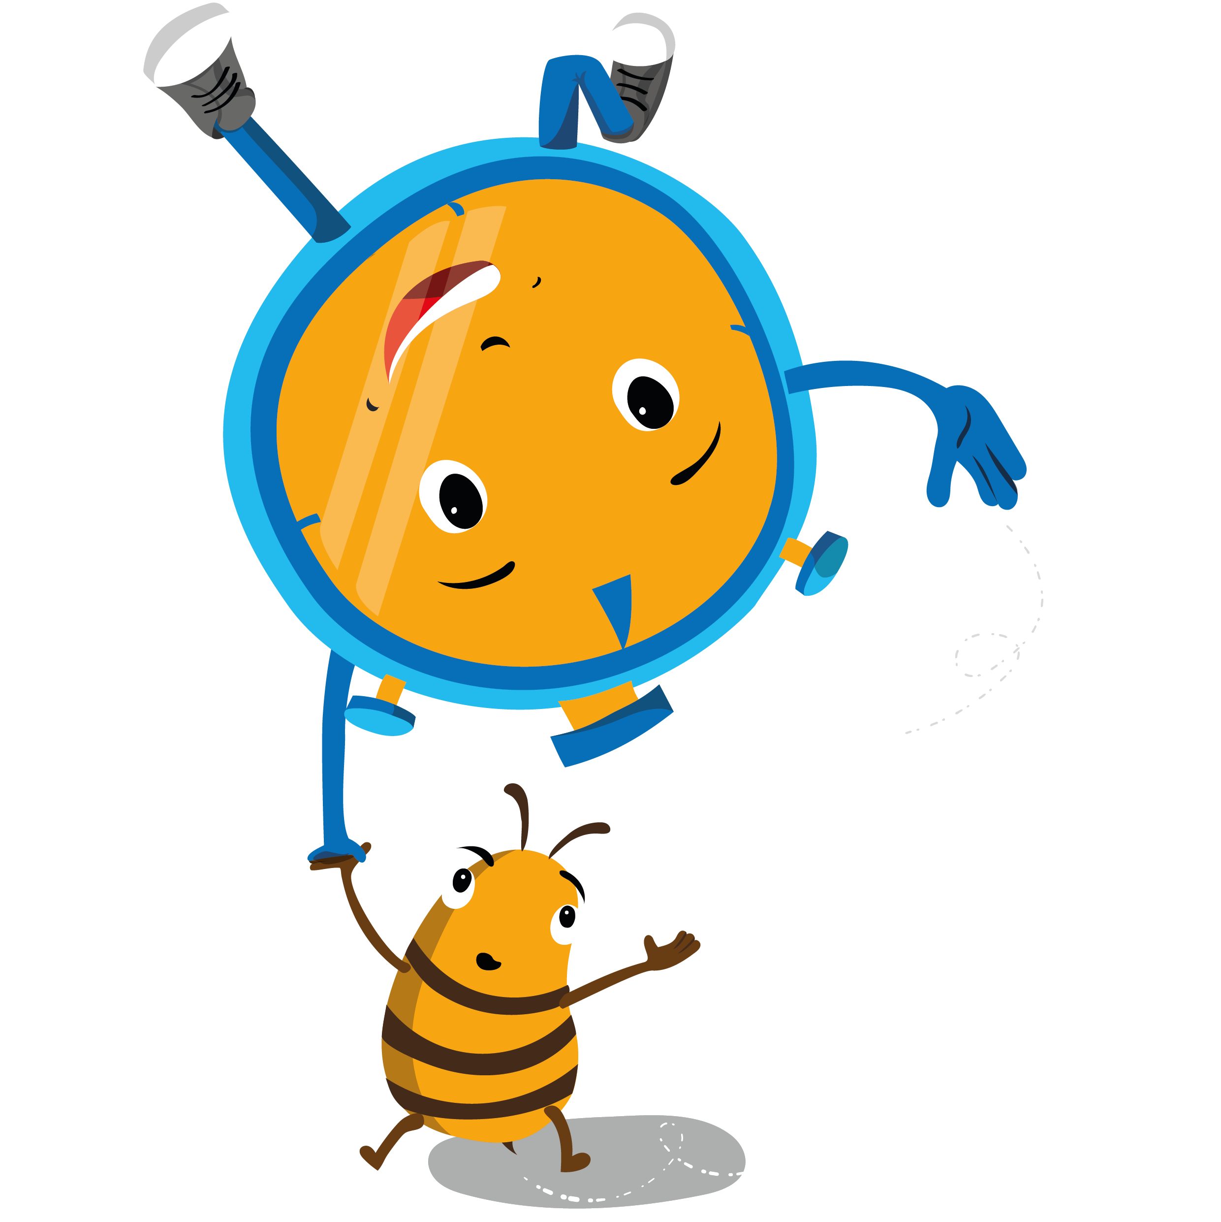
Aktionsstart
Am 18. April 2024 um 17.07 Uhr startet die Aktion in ganz Deutschland.

Slide 13
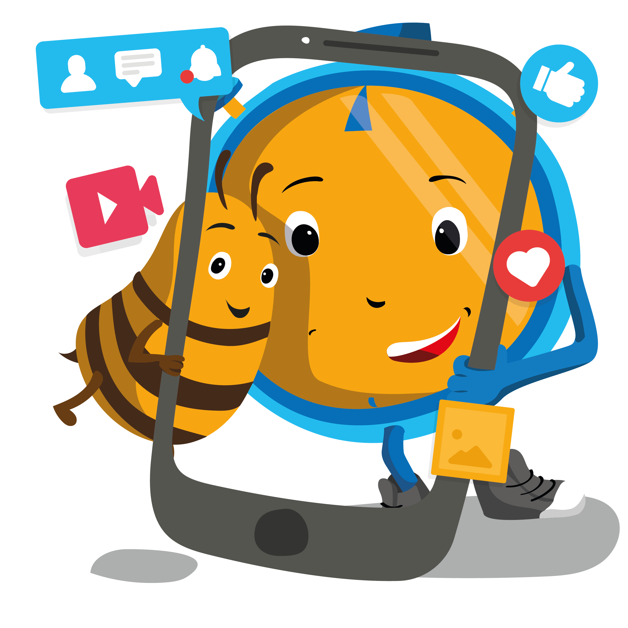



Infos zur 72-Stunden-Aktion
Projektreferat in der BDKJ-Bundesstelle
Luca Rusch
rusch@bdkj.de
Tel.: 0211 46 93 174
www.72stunden.de
@72_stunden_aktion
@72stunden2024
@72stundenaktion

Slide 14






Die 72-Stunden-Aktion 2024
Vielen Dank für Eure
Zeit und Aufmerksamkeit!
Gefördert von:

Slide 15


Eine letzte Frage:

